Slide 1





控制结构
if选择结构、for循环结构、while循环结构

Slide 2
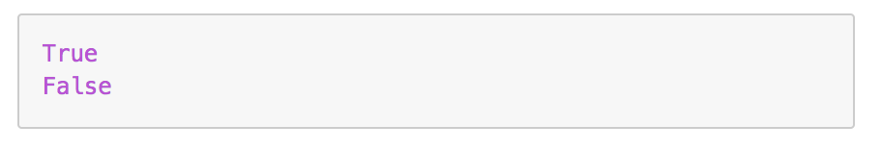
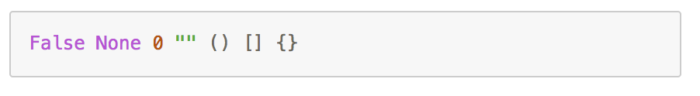
布尔值
在这个世界上，文字和认知中有真和假的判断，而对于计算机而言，布尔值 True 和 False 就表示 真 和 假
True 、 False 是比较显式的真和假, 而在Python中以下值都会被看作是假（False），转换为逻辑值时：

Slide 3
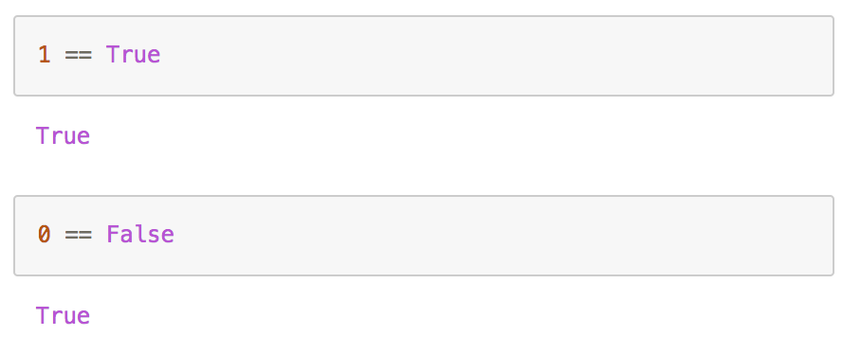
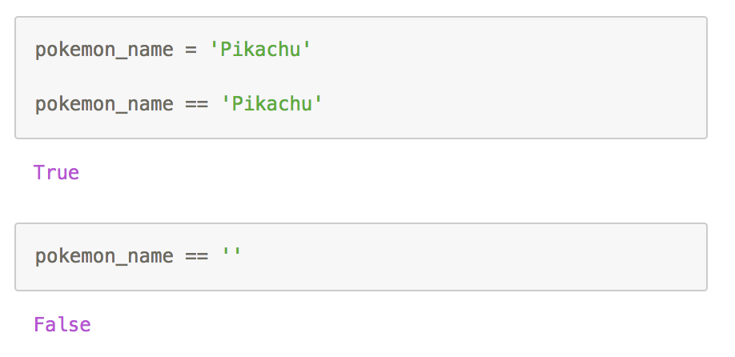
== 符号
== 符号是判断两个值、变量之间是否相等的操作符，相等则返回布尔值 True
对于字符型变量也是可以这么操作的：

Slide 4
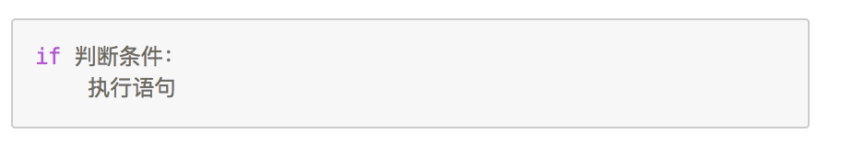
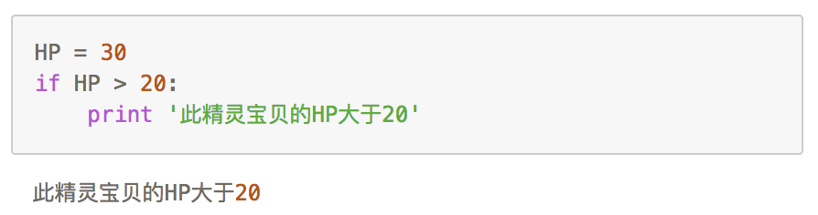
if 选择结构
判断条件为真（True）的时候才执行冒号后下面的语句
比如现在我们已有一个精灵宝贝的 HP 值，而我只希望当这个 HP 值大于 20 的时候才打印出来

Slide 5
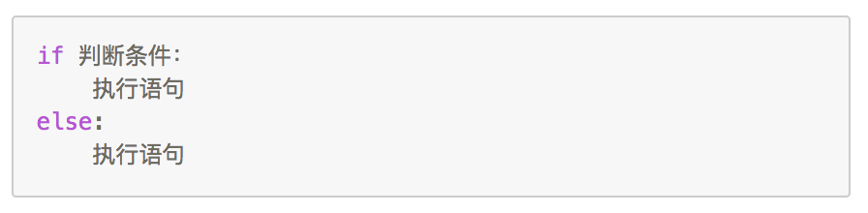
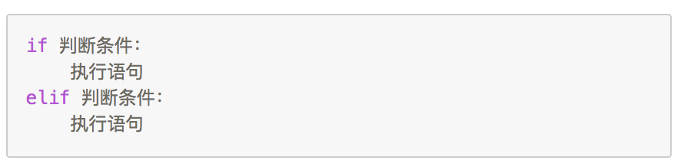
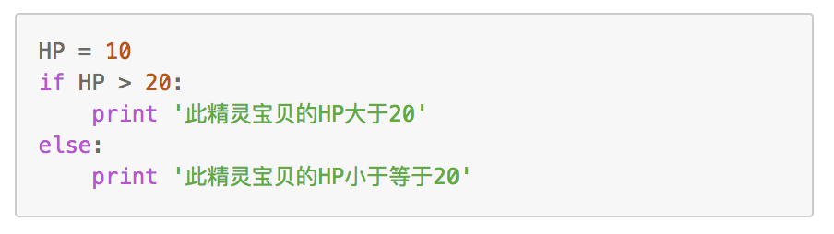
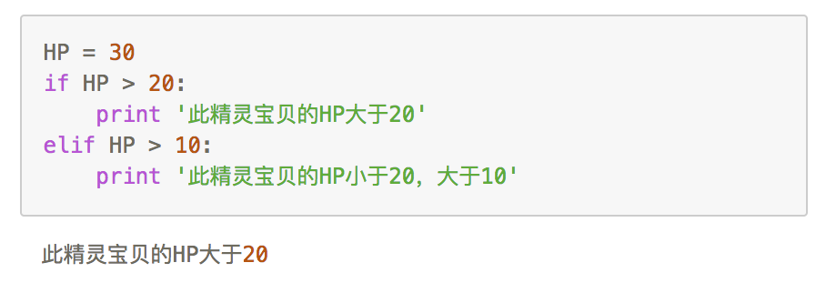
除了 if 语句外，还有 if-else 、 if-elif 语句
Notes:
此处有实战演练

Slide 6
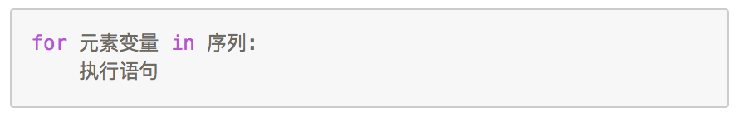
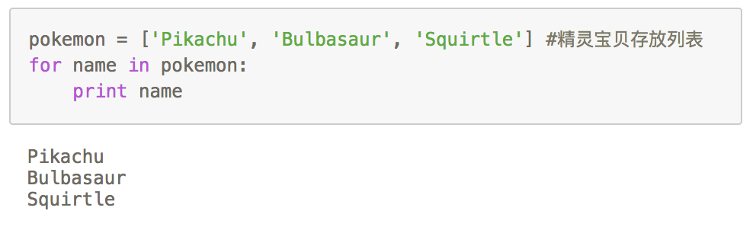
for 循环结构
for 循环是可以依次得到序列循环中每个元素，并依次处理

Slide 7
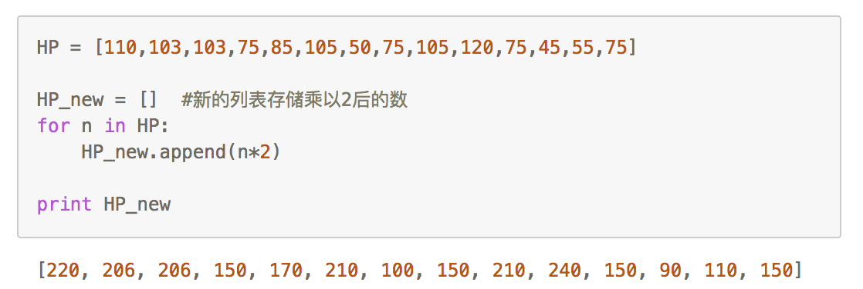
现在有一个列表，这个列表存放的是 10 个小精灵的 HP 数值，现在希望得到里面每个数字都乘以 2
Notes:
此处有实战演练

Slide 8

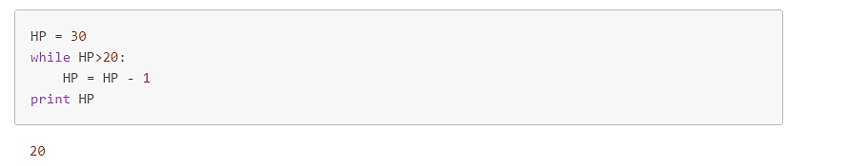
while 循环结构
while循环和for循环不同的是，它的停止条件是个人自己设定的：
判断条件和if语句是相同的，而什么时候用while呢？在你确定满足条件而不确定需要的循环次数时，那么while是最好的选择。现在有一个小精灵的HP数值变量，我希望它在大于20的时候，逐次变小，直到等于20为止。
Notes:
此处有实战演练

Slide 9
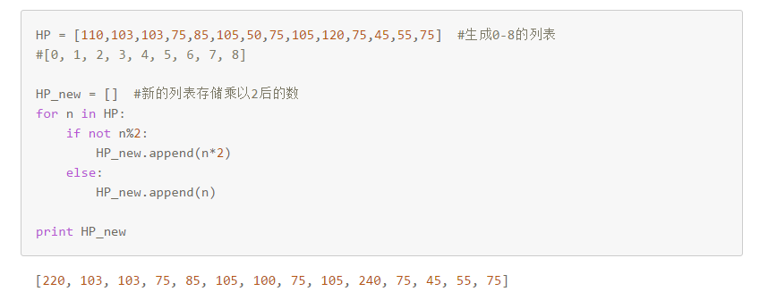
组合使用
除了单独使用上述控制结构之外，我们还可以嵌套使用。比如说在前面的HP序列，我只希望其中的偶数乘以”2”，奇数不变。
Notes:
此处有实战演练

Slide 10
列表推导式
python作为一种简洁、直接、贴近人类自然语言的计算机语言，它对于基础的数据结构tuple、list、dict内嵌了很多十分方便的函数和操作。

Slide 11
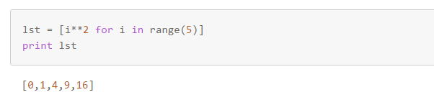
列表推导式
list是使用python过程中是一个非常常用的数据结构，无论是作为最终数据的保存结果，还是中间数据结果的临时存储，都能提供很方便的功能。使用列表推导式可以让循环在列表内完成。
range() 函数可创建一个整数列表，一般用在 for 循环中。
range(start, stop[, step])
参数说明：
start: 计数从 start 开始。默认是从 0 开始。例如range（5）等价于range（0， 5）;
stop: 计数到 stop 结束，但不包括 stop。例如：range（0， 5） 是[0, 1, 2, 3, 4]没有5
step：步长，默认为1。例如：range（0， 5） 等价于 range(0, 5, 1)

Slide 12
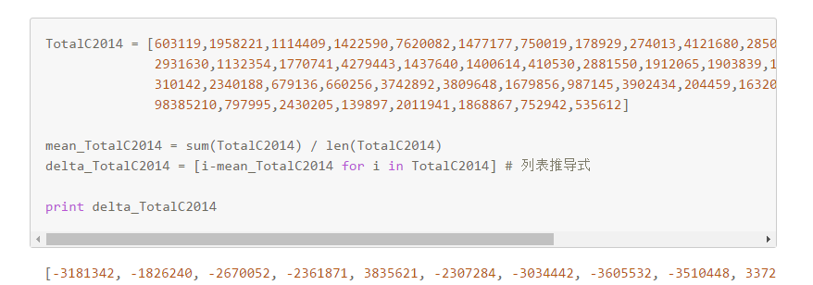
以下为例子，对列表中每个数值逐个减去均值

Slide 13
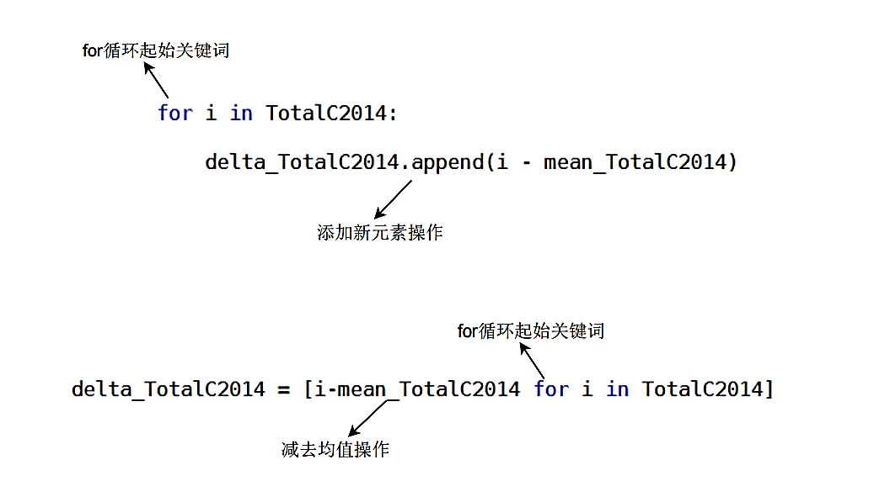
含义解析：
关键词for循环后跟的是循环语法，这部分不变；而在for循环真正表达式部分则在列表推导式中移前，运算结果直接添加入列表中。

Slide 14
>>a = [1, 2, 3, 4, 5, 6, 7, 8, 9, 10]
>> b = [x ** 3 for x in a if x % 2 == 0]
>> print(b)
[8, 64, 216, 512, 1000]
>> a = [-1, -2, -3, -4, -5, -6, -7, -8, -9, -10] >> b = [1, 2, 3, 4, 5, 6, 7, 8, 9, 10] >> xy = [[x, y] for x, y in zip(a, b)] >> print(xy)
[[-1, 1], [-2, 2], [-3, 3], [-4, 4], [-5, 5], [-6, 6], [-7, 7], [-8, 8], [-9, 9], [-10, 10]]
#if写在前面
>>a = [1,2,3]
>>c = [i if i%2==0 else 1 for i in a]
>> c
[1, 2, 1]
#if语句写在末尾
>>> a = [1,2,3]
>>> c = [i for i in a if i%2==0]#if条件在末尾，只筛选出符合条件的数字
>>> c [2]

Slide 15
字典推导式
字典也可以用推导式，但没有列表推导式那么常用。
字典推导式多用于需要元素有一一对应关系时，比如前面谈到当变量是字符型时，需要将字符转换为一一对应的数值型。

Slide 16
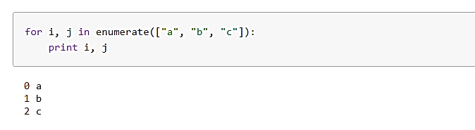
enumerate 是Python的一个常用内置函数，它用在列表中时，不但会产生列表内的元素，并且会从"0"开始按顺序生成序号。
>>>seasons = ['Spring', 'Summer', 'Fall', 'Winter']
>>> list(enumerate(seasons))
[(0, 'Spring'), (1, 'Summer'), (2, 'Fall'), (3, 'Winter')]
>>> list(enumerate(seasons, start=1)) # 小标从 1 开始
[(1, 'Spring'), (2, 'Summer'), (3, 'Fall'), (4, 'Winter')]
Notes:
推导式是一个非常好看的代码风格，但是十分不便的是对于理解代码并不是十分友好。所以在实际编写的时候，推导式尽量不使用多重嵌套的方式。

